Slide 1
Fonologie
zkoumání zvukové struktury jazyka/ů
identifikace pravidelných vzorců v inventářích zvuků a jejich kombinacích uvnitř jednoho jazyka i napříč jazyky
reprezentace těchto vzorců

Slide 2
Fonetika? Fonologie?
fonetika | fonologie
- fyzické a fyziologické vlastnosti řečového signálu - fyzikální jednotky (Hz, …) - spektogramy Fonetický ústav UK | - lingvistické vlastnosti řečového signálu - diskrétní kategorie (C, V, …) - abstraktní vzorce

Slide 3
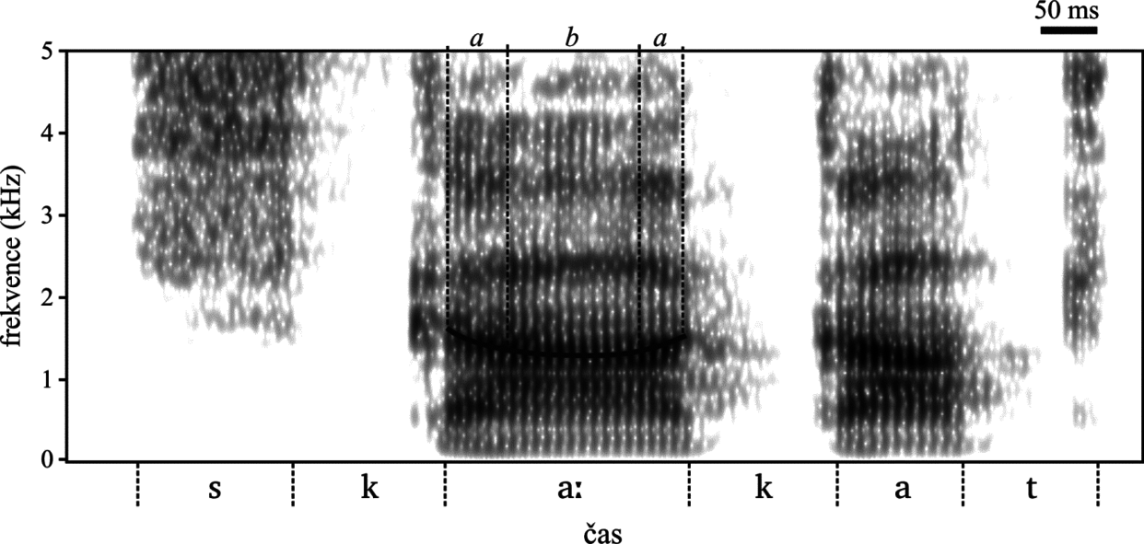
Fonetická reprezentace: [skaːkat]

Slide 4
Fonologická reprezentace: [skaːkat]
 |  |  |  | O | R |  | O | R
 |  |  |  |  | N |  |  | N | Co
 |  |  |  | C | V V |  | x | x | x
 |  |  |  | s k | a |  | k | a | t

Slide 5
Fonetika vs. fonologie 1
fonetika: |  |  |  |  | fonologie
 | [a] | [aː] | [e] | [eː] | [a] | [aː] |  | [e] | [eː]
F1 (Hz) | 650 | 700 | 600 | 600
 |  |  |  |  | V | V | V | V | V | V
F2 (Hz) | 1300 | 1200 | 1500 | 1500
ms | x | 1,8x | y | 1,7y | A | A |  | A+I | A+I
Akustické vlastnosti č. vokálů (NESČ)

Slide 6
Fonetika vs. fonologie 2
[d] | [t] |  | [z] | [s] |  | [ɦ] | [x]
plozíva | plozíva |  | frikativa | frikativa |  | frikativa | frikativa
alveolára | alveolára |  | alveolára | alveolára |  | glotála | velára
znělá | neznělá |  | znělá | neznělá |  | znělá | neznělá
hra[d]-y | hra[t] |  | ko[z]-y | ko[s] |  | no[ɦ]-y | no[x]

Slide 7
Zvuk vs. písmo, IPA vs. ortografie
angličtina |  |  |  | čeština
b<u>sy | [ɪ] | b<u>s<y> | [ɪ] | n<e>má | [e]
b<u>ry | [e] | k<i>d | [ɪ] | n<ě>má | [e]
b<u>sh | [u] | w<o>m<e>n | [ɪ]
b<u>g | [ʌ] | g<ui>lty | [ɪ] | <n>emá | [n]
 |  |  |  | <n>ěmá | [ɲ]
Transkripce (NESČ)

Slide 8
Inventář: vokály
Yupik (Aljaška) |  |  |  |  | čeština |  |  |  |  |  | maďarština
i |  | u |  |  | i/iː |  | u/uː |  |  |  | i/iː | y/yː |  |  | u/uː
 | ə |  |  |  | e/eː |  | o/oː |  |  |  | e/eː | ø/øː |  |  | o/oː
 | a |  |  |  |  | a/aː |  |  |  |  |  |  | aː |  | ɒ
Systém vokálů (Seeing Speech)

Slide 9
Vokalické inventáře: typologie
 |  |  |  |  |  |  |  |  | škála příznakovosti
 | i y |  |  |  | u |  | - |  | [i u a] (základní vokály/corner vowels)
 |  | e ø |  | o |  |  | ↓ |  | [e o]
 |  |  | a |  |  |  | + |  | [y ø]
The World Atlas of Language Structures: WALS Online

